Slide 1
─課程單元─
MTP-1 主管的價值定位與管理技能
MTP-2 目標管理
MTP-3 授權督導技巧
MTP-4 工作教導技巧
MTP-5 積極態度與激勵技巧
MTP-6 員工問題處理

Slide 2
時間 | 第一天 | 第二天
0900-1030 | MTP-1 主管的價值定位與管理技能 (1) | MTP-4 工作教導技巧(1)
1030-1040 | Break | Break
1040-1200 | MTP-1 主管的價值定位與管理技能 (2) | MTP-4 工作教導技巧(2)
1200-1300 | Lunch | Lunch
1300-1455 | MTP-2 目標管理 | MTP-5 積極態度與激勵技巧
1455-1505 | Break | Break
1505-1700 | MTP-3 授權督導技巧 | MTP-6 員工問題之處理

Slide 3

MTP-1
主管的價值定位與管理技能

Slide 4
大 綱
主管所面對的管理挑戰
創造主管價值的四個角色
主管的任務與基本心態
主管需具備的核心技能
如何成為傑出的主管
如何有效向上司建言
如何處理與上司意見對立
如何幫助上司創造價值

Slide 5

主管所面對的管理與挑戰
工作目標不明確或經常變動
不能有效要求部屬貫徹命令
員工不了解主管的想法
工作很忙但效率和品質不佳
不能有效地發揮團隊合作
沒有培養部屬的責任意識及問題意識
缺乏自我要求（紀律）
……

Slide 6
為什麼「管理能力」愈來愈重要？
創造價值
降低成本
解決問題
團隊智慧（組織戰力）
風險控制

Slide 7

好主管的條件
具有企業整體利益觀
能有效授權且肩負責任
關心部屬，給與支持與激勵
有效教導且重視部屬能力成長
有系統思考力，懂得抓重點
對情境變化有快速反應能力
能自我要求以身作則
面對挫折能奮戰不懈

Slide 8
傑出主管的四個角色
長期
 | ⬥
◆ | ❖
變革管理者
文化塑造者
對事
對人
績效創造者
激勵教導者
短期

Slide 9

績效創造者
（Performance Creator）
任務成果
  品質、時效、成本
  利潤、服務
無形績效
  顧客滿意
  員工樂意
  團隊合作

Slide 10
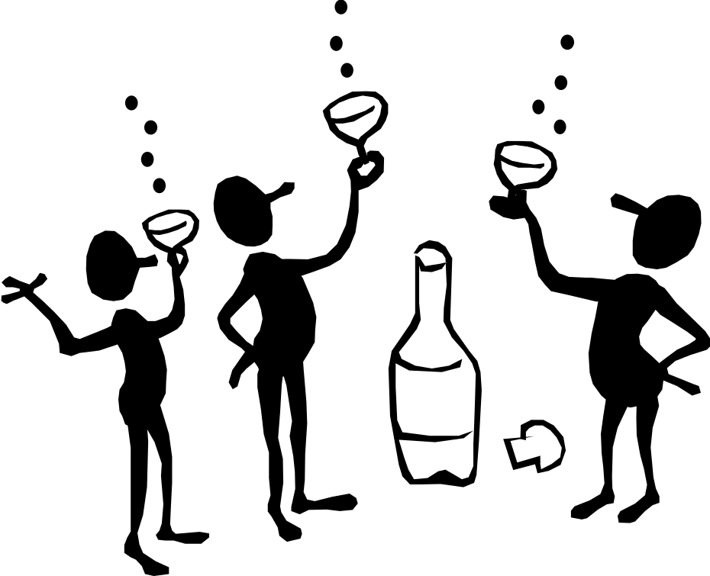
激勵教導者
（Motivator & Coach）
激勵工作態度
  主動積極心態
  勇於面對問題
扮演卓越教練
  現場工作教導
  觸發快速學習

Slide 11

文化塑造者
（Culture Builder）
創新組織文化
  績效導向文化
  鼓勵學習文化
凝聚共同價值
  宣導核心價值
  塑造共同願景

Slide 12
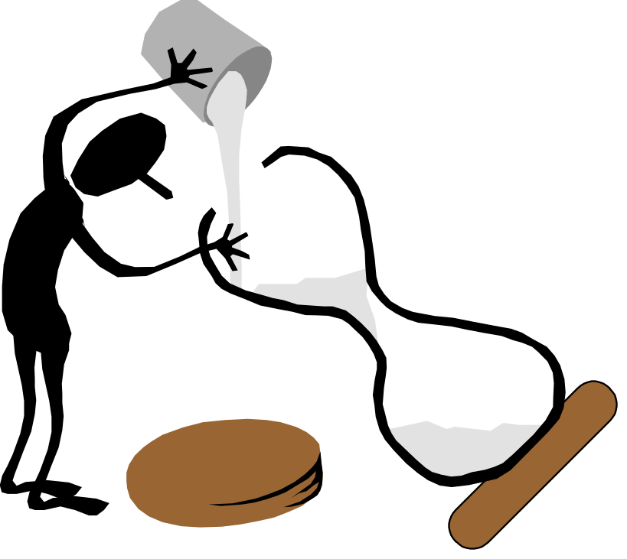
變革管理者
（Change Manager）
外在變動管理
  對變動之快速回應
  積極化變動為機會
內在變動管理
  促發思維模式轉變
  個人價值衝突管理

Slide 13

主管的任務與基本心態
主管的七個重要任務
主管應具備的七個基本心態

Slide 14

管理者的七個重要任務
績效管理
計劃控制
解決問題
有效溝通
激勵員工
培育人才
工作改善

Slide 15

管理者應具備的七個基本心態
達成的意願
突破現狀
理念與使命感
效率意識
原理原則
科學方法
健全的判斷

Slide 16

主管應具備的管理技能
管理者自我評量
主管需具備的核心技能

Slide 17
管理者自我評量〈1〉
─目標導向能力
經常訂定長期、短期目標 ，並向它挑戰
達成目標後，立即向下一個目標挑戰
預測將來趨勢，努力達成目標
訂定具體的計畫以達成目標與方針
不找藉口「上司沒指示所以不知如何做」
不論公私方面，皆能有計劃工作
以行動來配合目標意識
所定的目標很高，若不付出努力絕對無法達成
設法使部屬認同目標
導入目標管理制度

Slide 18
管理者自我評量〈2〉
─組織能力
分配工作時能考慮部屬的能力狀況
能正確地掌握每個部屬的優缺點
積極地承擔困難、繁瑣的工作
努力促進團隊默契
實施適切的權限委讓制度
部屬的報告非常完善，自己也會查核行動
不會為了自己，而壓抑能幹的部屬
不因為自己干涉過度，導致部屬難以伸展
不管結果如何，自己都能負起責任
積極與其它部門溝通，協調合作

Slide 19
管理者自我評量〈3〉
─管理能力
本身業務方面的知識相當豐富
能正確地掌握現狀
有取捨情報的能力
下決定時不會猶豫不決，延誤時機
人、物、錢方面的管理完善，沒有浪費、不均及過度傾向
執行業務時能做到「迅速、正確、省錢、 簡化」的地步
能向上司或經營者提出建設性的意見或企劃
與關係者交涉時，能顧慮到前瞻性
與別人談判時情緒頗為安定，不會感情用事
事情一經定案，便會有恆心地持續下去

Slide 20
管理者自我評量〈4〉
─培育部屬能力
能使部屬發揮問題意識及工作意願
能正確地評價部屬的能力及適性，並引導正確的方向
能確實地掌握每個部屬的優缺點，並告知本人
能利用激勵或更換工作的方法來消除職業倦怠症
能明確公佈應達成的目標，並使每個人皆能達成
能積極地透過實際工作培育部屬
透過權限委讓，使部屬發揮能力
不會凍結優秀部屬，有機會使部屬輪調歷練
計畫性地與部屬面談溝通
慎重考慮斥責部屬的場所及時機

Slide 21
管理者自我評量〈5〉
─人性的魅力
對工作及人生都很認真
對各類事務的造詣頗深
經常保持明朗及幽默的態度
經常保持安定的情緒及沉靜的態度
相當謙虛，肯熱心傾聽別人的談話
不會出賣別人，值得坦誠交往
做事小心謹慎，但不拘泥於些微的小事
具有上進心，肯不斷地努力
努力使自己成為有領導魅力的人
是個內涵較深的人

Slide 22
管理者自我評量〈6〉
─自我革新的能力
有明確的目標，並努力達成
有具體的方案可以避免職業倦怠症
好奇心強，積極地向未知的事物挑戰
善於調節情緒，腦筋變化很快
肯向能力及體力的界限挑戰
每天皆能設法激勵自己行動
主動地向困難挑戰
每天都能挪出時間自我反省，並設法充實自己
肯積極地為自己的將來投資金錢與時間
計劃性、持續性地自我啟發

Slide 23
主管應具備的核心技能
目標管理力
部屬指導力
核心
技能
主動溝通力
團隊領導力

Slide 24
目標管理力
要求標準 | 避免事項
設定符合組織利益的目標 以量化表達目標之成果範圍 針對目標事前規劃與調度資源 | 目標模糊、不明確 缺乏衡量目標之方法 照章行事，未能主動評估可能的障礙

Slide 25
主動溝通力
要求標準 | 避免事項
預見問題主動溝通 兼顧對方感受及問題核心之處理 善用EQ化解衝突 | 被動或拒絕溝通 流於表面溝通，未觸及問題核心 隱藏真正意圖，作出不利合作的舉動

Slide 26
團隊領導力
要求標準 | 避免事項
宣導經營理念，以身作則 積極進取，激勵團隊成員 鼓勵同仁參與，分工合作完成任務 | 領導者不能以身作則 不考量組織整體利益，作出不利組織之行為 放任同仁工作，致形成各自為政，士氣低落。

Slide 27
部屬指導力
要求標準 | 避免事項
重視部屬成長，用心指導他們 與部屬分享資訊與知識，鼓勵其思考及行動 善於授權讓部屬歷練能力 | 擔心部屬能力太強，阻擋其學習機會 控制資訊流通，採取愚民政策 對部屬沒信心也沒有培養，很少授權給他

Slide 28

如何成為傑出的主管
建立正確的管理意識
主管的自我要求
符合好主管的條件
了解公司對主管的期許要求

Slide 29

建立正確的管理意識
品質意識
成本意識
效率意識
責任意識

Slide 30

品質意識
做對的事情
建立標準
第一次就把事情做對
考慮到下工程是顧客
品質要符合顧客需求

Slide 31

成本意識
成本分析
如何做更省錢？
如何做才有利潤？

Slide 32

效率意識
重視期限
快速反應
善用工具

Slide 33

責任意識
成果導向
積極進取
團隊合作
價值創造

Slide 34

主管的自我要求
主動積極
待人以誠
勇於反省
以身作則
快速行動
自我激勵
快速學習

Slide 35
個案1-1：領導作風之省思
個案描述：
Ａ君為公司資深主管，但所具備之領導統御能力甚差，對下屬亦是獨裁型而有頗自恃，但他認為自己的管理技巧及溝通能力頗佳，而不願接受他人的建言及自我的充實及再造。下列問題值得探討： 1.該部門只要有狀況發生一律是下屬的錯，或是其他部門的問題，很會推卸責任並且從不反省自己是否有錯。 2.對下屬的工作，常以命令式，有時在具非專業領域的指派時，亦常以其自恃的看法要求部屬以他的意見為主，而不聽從專業人士的建言〈事實證明他常判斷錯誤！但此錯誤卻由下屬背黑鍋〉，導致該單位同仁無成就感且士氣低落。 3.以短期來看，此資深主管尚不可能被調動，而自己亦尚不可能離職，但身為下屬該如何在其下而又能重振本單位的士氣？
分析問題：
對策研討：

Slide 36
個案1-2：A股長的煩惱
個案描述：
Ａ君為某公司維護課的股長。維護課的工作性質較為特殊，常有時效性及急迫性〈如配合生產單位停機來工作或緊急搶修〉，經常要不定時的加班，此時Ａ君就開始頭大，因為其部屬配加班的意願不高，常要苦口婆心拜託。新新人類較不願加班，且法令亦規定不得強迫勞工加班。 經Ａ君與部屬溝通及私底下觀察，他常聽到部屬說：「拼死拼活亦是別人〈別單位人員〉較好。」因為他們覺得待在這單位，不僅沒有「錢途」及「前途」，因為現場生產單位幹部名額較Ａ君單位多。Ａ君的部屬常向他反應，他們想調到別單位，不願待在這單位。 Ａ君也知道該公司如此編制是有其歷史背景，因為該公司原本只有兩個舊廠，其設備較落伍，需生產單位人員站在機台旁邊操作，當然其工作環境較差、較危險及辛苦，故其待遇相對較高。但Ａ君目前是在該公司新廠工作，其設備都經自動化，因此操作單位只需在pulpit按push button即可，相對此時就比較依賴維護人員的技術，然而維護人員並沒有受到相對待遇。Ａ君做法是一面安撫其部屬，一方面亦向上反映，但上面答覆「因為其他兩廠都是如此編制，我們不能打破這編制。」，現在Ａ君該怎麼辦？
分析問題：
對策研討：

Slide 37
個案1-3：我與上司的關係
個案描述：
我對現在的工作感到厭煩透了，我和課長的觀點完全背道而馳。今天關於呆滯品處置得問題，我提出最佳解決方案，課長卻一一駁斥，於是便不了了之。 就此呆滯品而言，到目前為止，我不止一次向課長提出意見；課長每次都不接納，總是左思右慮地提出無理的要求。 然而，當經理今天到課裡視察時表示：「這些呆滯品為何放著不處理？」他吩咐課長注意，於是課長說：「李股長，限你在今天擬定出處置計畫，該不會有任何困難吧？」完全是一副我怠忽職守的口氣。雖然很想狠狠地頂他幾句，終於還是忍下來；並將以往對課長提過若干次的腹案重新寫過，送到課長辦公室。 課長的性情十分固執，凡事都必須按他的想法去做，從來不肯採納部屬們的意見；而且，若工作進行得不夠順利，像今天受到上級指責的時候，就會將一切罪過推給部屬。 其他股長或許業已充分掌握課長的性情，採取敷衍塞責的消極工作態度；但我不想採那樣逢迎上級的消極工程態度。一想到公司的整體利益，就想找個人發洩我滿腹的牢騷！ 是否我的觀念錯誤，還是要像其他股長般一樣，多一事不如少一事、奉令聽命行事，採取矇騙上級的消極態度才是。很想直接到經理那裡投訴。 請問： 1.為何上司對待我這種態度？ 2.應如何改善彼此關係？
分析問題：
對策研討：

Slide 38
練習：思考自己所面對的管理問題與需求能力
所面對的管理問題 | 需求什麼能力才能解決
1.
2.
3.
4.

Slide 39
了解上司的管理風格
高
關係導向
1,9
9,9
溫情型
教練型
低
5 , 5
高
任務導向
中庸型
放任型
嚴格型
1,1
9,1
低

Slide 40

不同管理風格之特性與因應之道
放任型上司
嚴格型上司
溫情型上司
教練型上司
中庸型上司

Slide 41
掌握上司的需求
希望部屬主動解決問題
希望了解部屬工作進度及困難
希望一切狀況能在掌握中，不要有意外
希望部屬尊重及顧及上司形象
對於所交代的事情能快速回應
上司需要你的時候，你就在他身邊
主動提供即時資訊

Slide 42
如何有效向上司建言
在適切的情境建言
在適當的時機建言
事先準備，澄清目的及方法
站在公司及部門整體利益提出建言
站在上司立場思考，分憂解勞
不只提出問題，要加上解決的行動方案
善用上司可接受的方式來建言
察言觀色，並運用有效說話術

Slide 43
如何處理與上司的意見對立
委娩表達看法，保留上司的面子
訪談他人意見，作為參考
意見對立時，尋找支持的案例及客觀參考資訊
自我檢討自己意見的有效性
尋求第三方案
退讓自己的看法
案例中學習，作為下次教材

Slide 44
如何幫助上司創造價值
讓上司了解與善用你的優點與能力
勤於收集研制資訊，補上司之不足
善用上司的優點與能力（資源）
協助塑造上司及部門形象
協助上司促進部門的團隊合作
提出部門願景之建議
幫助上司解決問題節省時間

Slide 45
上司會提拔什麼樣的部屬？
有能力、有貢獻的人
會為組織需求著想的人
對自有信心且言之有物的人
在工作上全力以赴的人
工作有目標且知道下一步該做什麼的人
能解決公司難題的人
願意承擔更多責任及工作的人
與上司配合度高的人

Slide 46

上司不喜歡什麼樣的部屬？
缺乏責任感
被動消極
沒有企圖心
自以為是
缺乏忠誠度
照顧自己利益優於組織利益
缺乏團隊精神
製造意外
提供不實資訊
缺乏自我管理

Slide 47

Q&A

Slide 48
MTP-2
目標管理

Slide 49
大 綱
目標在管理上的意義
績效管理的演進
如何建立管理基準
目標管理體系之展開
建立衡量目標的基準
訂定目標的SMART原則
如何落實目標管理

Slide 50
目標在管理上的意義
目標是創造績效的指標
目標用來整合資源與團隊合作
目標用來激發個人的意願與能力

Slide 51
績效管理的定義
利用有效的管理工具/ 系統方式
來衡量、評估與改善
員工與部門
於固定期間對於公司的績效表現

Slide 52
績效管理之演進
 | 第一代(50-70年代) 績效評核 (Performance Appraisal) | 第二代（70-80年代） 績效管理 (performance management) | 第三代(（90年代－） 績效創造 (performance creation)
1.基本理念 | *行政性 *獎懲制度 | *評估性 *目標管理(MBO)， 獎懲制度 | *前瞻性 *創造價值， 核心專長
2.主管角色 | 警察 | 法官 | 教練
3.相關範圍 | 個人 | 工作 | 組織＋團隊
4.內容 | 共同項目 | 工作成果(MBO) | 目標／行為／心態
5.評核基準 | 一致的標準 | 依個人目標而彈性處理 | 與目標及期望行為結合
6.期間 | 每年 | 每半年 | 每季／經常性
7.方法 | 反應式／歷史性 | 主動性／未來性 | 互動性／未來性
8.評估來源 | 老闆 | 老闆＋員工 | 多種來源
9.訊息傳遞 | 填表格 | 績效評分 | 回饋與討論

Slide 53
企業經營的績效觀點
經營績效
經營者滿意
顧客滿意
功能發揮
品質績效
專業績效

Slide 54
績效管理與目標管理之關係
績效管理有許多工具
  目標管理（MBO）
  方針管理（TQM）
  客戶滿意（Customer Satisfaction）
  走動管理（MBWA）
  平衡計分卡（Balanced Scorecard）
目標管理是績效管理中的一種有效工具

Slide 55
平衡計分卡（Balanced Scorecard）
1
財務績效
顧客績效
內部流程績效
學習創新績效
2
3
4

Slide 56
什麼是目標管理
意義：
透過目標及標準之規劃、執行、考核、改善來員工及部門之績效成果，並關注員工能力與心態之發展。
目標設定
PLAN
ACTION
溝通與激勵
DO
績效改善
行動展開
CHECK
績效考核

Slide 57
為什麼要推動目標管理？
激發組織與個人往共同方向目標努力
使管理的成果看得見
激發員工自主性與創造力
作為不斷改善進步的工具

Slide 58
目標管理與公司整體制度之關連
公司願景
組織發展
公司策略
工作說明
目標管理
年度目標
職等職級
KPI
薪資制度
生涯發展
與IDP
組織生產力
薪酬所得
Individual
Development Plan

Slide 59
分析：推動目標管理的困難點在哪裡？
主管與員工
高層主管
目標設定
推動目標管理的難題
思維模式
願景模糊
太難或太易
不願挑戰
缺乏策略
不夠具體
抗拒排斥
缺少決心
缺乏挑戰
缺乏資訊
缺目標體系
不易衡量
缺乏KPI
設備工具缺
分層負責不明
指標不當
企業文化
無獎懲作法
沒有數量化
環境
管理效能
衡量方式

Slide 60
目標管理體系展開的六步驟
公司願景與策略
Step1. 設定目標
Step2. 訂定衡量基準
Step3. 計劃行動方案
Step4. 績效考核
Step5. 績效面談
Step6. 績效改善

Slide 61
公司願景與策略
願景
全公司
策略
成功關鍵

Slide 62
願景與策略之展開（例）
公司願景 | 策略 | 成功關鍵
我們要在2005年成為全球資訊電腦業界前10名 | 技術創新策略 成本改善策略 | 核心人才之掌握 資訊系統健全

Slide 63
步驟一：設定目標
目標的分類
目標在管理上的意義
目標管理與績效考核之範圍
如何設定目標
目標設定用表格

Slide 64
目標的分類
依對象區分
依功能區分
依價值區分
依性質區分

Slide 65
依對象區分的目標
組織目標
部門目標
個人
目標

Slide 66
依功能區分的目標
生產目標
銷售目標
人事目標
財務目標
研究開發目標

Slide 67
依價值區分
創新目標
創造標準
超越標準
設定標準
改善目標
維持目標

Slide 68

依性質區分
工作目標
*Q、D、C、S
能力目標
*K、S、A

Slide 69
如何設定目標？
目標思考的出發點
設定目標的途徑
設定目標的SMART原則
設定目標時的注意事項

Slide 70

目標思考的出發點（1）
問題導向
  看得見的問題
  待發掘的問題
  未來性的問題
顧客導向
  從顧客需求分析
  從市場趨勢分析

Slide 71

目標思考的出發點（2）
競爭導向
  目前競爭情勢分析
  如何創造競爭優勢
願景導向
  從公司整體利益思考
  從未來願景方向思考
成長導向
  檢討自我能力瓶頸
  思考自我生涯發展

Slide 72
目標設定思考用表
思考出發點 | 關心焦點描述 | 目標期望列出
問題導向
顧客導向
競爭導向
願景導向
成長導向

Slide 73
設定目標的途徑
由上而下（Top Down）
由下而上（Bottom Up）
上下雙向共同研討

Slide 74
目標設定之展開
全公司經營目標
事業群1
目標
事業群2
目標
事業群3
目標
部門1
目標
部門2
目標
部門3
目標
部門4
目標
部門5
目標
個人1
目標
個人2
目標
個人3
目標
個人4
目標
個人5
目標
個人6
目標
個人7
目標

Slide 75
年度目標由上而下依部門別展開
年度目標 | 重點項目 | 部門別
 |  | A | B | C | D | E | F | G | H | I | J

Slide 76
目標之展開
年度方針 |  | 事業群方針
年度全公司挑戰／改善重點 | 年度目標 | 單位別 | 重點目標 | 策略 | 指標 | 負責人
有效且快速開發有潛力的新產品 | 1.縮短自製產品開發時間30% | 研究開發部 | 1-1 縮短自製產品開發時間 | ＊落實RDMS縮短P4產品開發時間 | ＊新產品縮短至6個月 ＊新機型縮短至4個月 | ＊林經理
 | 2.開發有效之產品或技術共12件 | 研究開發部 | 2-1 掌握有效之關鍵技術共6件 | ＊運用策略聯盟掌握關鍵技術 | ＊與主要技術設計公司簽訂合約 | ＊李經理

Slide 77
公司中期經營目標設定表
1
公司中期 經營課題 | 公司中期 經營目標 | 目標值 |  |  | 相關部門 |  |  |  |  |  | 相關委員會
 |  | 第1期 | 第2期 | 第3期 | 採購 | 管理 | 營業 | 開發 | 生產 |  | TPM
1.提昇顧客滿意度 | 1-1 維持顧客滿意度同業第一 | 98% | 98.5% | 99% | ○ | ○ | ◎ | ○ | ○

Slide 78
處級中期經營目標設定表
2
來源 |  | 中期 經營目標 | 處級中期經營戰略 | 目標值 |  |  | 相關部門
公司 | 自訂 |  |  | 第1 期 | 第2 期 | 第3 期 | 工廠 | 品證 | 生管 | 生技 | TPM
 |  | 1-1 維持顧客滿意度同業第一 | 1-1-1 開發高品質的商品 | 市場抱怨率 % | 市場抱怨率 % | 市場抱怨率 % | ○ | ○ |  | ○
 |  |  | 1-1-2 高品質的製造 | 不良率 % | 不良率 % | 不良率 % | ○ | ○ |  | ○

Slide 79
第 期 部門別年度經營目標設定表
3
本部別 |  |  | 自訂 | 部門別 |  | 目標值 |  |  |  |  |  |  |  |  |  |  |  | 相關部門
中期經營目標 | 中期經營戰略 | 目標值 |  | 年度經營目標 | 戰略 | 04 | 05 | 06 | 07 | 08 | 09 | 10 | 11 | 12 | 01 | 02 | 03 | 機一 | 機二 | 機三
1-1 維持顧客滿意度同業第一 | 1-1-1 高品質的商品 | 市場抱怨率 % |  | 1-1-1 高品質的商品做成市場抱怨率低減 % | 1-1-1-1 品質P/J活動展開 |  |  |  |  |  |  |  |  |  |  |  |  | ○ | ○ | ○
 |  |  |  |  | 1-1-1-2流入後工程不良撲滅 |  |  |  |  |  |  |  |  |  |  |  |  | ○ | ○ | ○

Slide 80
設定目標的SMART原則
S (Specific) 具體明確的
M (Measurable) 能夠衡量的
A (Achievable) 可以達到的
R (Relevant) 相互關連的
T (Time-Bound) 設定期限的

Slide 81
具體明確的原則（ Specific ）
WHAT 重點項目
WHY 為什麼做
WHEN 何時完成
WHO 誰來負責
WHERE 在哪裡做
HOW 如何做
HOW MUCH 做多少

Slide 82
能夠衡量的原則（Measurable）
運用數字加以量化
  營業額、利潤、費用、成本
  期限、次數、天數、速度
  良品率、不良率、回收率
將不易衡量對象予以量化
  客戶滿意度、員工士氣、公司形象
利用流程展開之步驟，衡量各階段之檢核點

Slide 83
目標量化實例～以採購部門為例
對利潤之貢獻度
交貨之時效
  （例）：＊過期之訂單
  ＊延遲交貨之斷料比重
  ＊延遲交貨之斷線次數
採購之價格
材料品質
供應商之可靠度
訂單數量及存貨週轉率
客戶滿意度
  （例）：使用部門之回饋意見

Slide 84

可以達到的原則（ Achievable ）
依照本身的能力條件
依據內外部可用資源
依據市場發展的情勢
區分階段按步實施

Slide 85
相互關連的原則（ Relevant ）
公司、部門、個人目標相連結
由上而下設定目標
由外而內設定目標
由大而小設定目標
目標彼此不衝突
可運用系統圖法展開目標

Slide 86
善用系統圖法展開目標

Slide 87
設定期限的原則（ Time Bound ）
設定目標達成的時間期限
在目標執行過程，設定中間檢核點
強調行動速度與反應時間
依不同期間設定階段性目標
(年度、月份、週別、每日目標)

Slide 88
目標設定用表格
年度目標展開表
部門目標展開表
目標管理卡
員工年度工作目標表
目標卡

Slide 89
年度目標展開表
部門：
期間：
評比權重 | 目標 |  | 重點項目 |  | 比 重 | 衡量 基準 | 階段性工作進度計劃 |  |  |  | 負責 單位 | 支援 單位 | 預算 金額 | 備 註
 |  |  |  |  |  |  | Q1 | Q2 | Q3 | Q4
 | No |  | No
主管單位： |  |  |  |  |  |  |  |  |  |  |  | 製表人：

Slide 90
部門目標展開表
年度：90年
月份：10月
單位： 部 課（組）
頁次1/1
重點目標 | 基準 | 行動項目 | 類別 | 具體實施對象 | 預定完成日期 | 目前進度 | 備註
提高生產效率 | 年產量5400噸以上 | 設備處理量偏低之改善 | A | 增加P3421流程 | 12月 | 採購作業中
 |  |  | A | P1203增設 | 12月 | 採購作業中
 |  | 降低設備異常事故率 | A | M1222皮帶輪修改 | 已完成 | 已完成
 |  |  | A | M1101,M1301輸送機傳動鏈更換 | 已完成 | 已完成
 |  |  | A | 超級篩選機汰換纖維分級機 | 12月 | 評估案呈報中
 |  |  | B | 降低設備故障率 | 每月 | 每月統計管理
產品品質改善 | 客訴損失每月3.6元/噸以下 | 降低設備異常 | A | M1078,M1238內襯白鐵整修 | 已完成 | 已完成
 |  |  | A | 漿品添加補液位安裝 | 已完成 | 已完成
 |  |  | B | 品質合格率提高 | 每月 | 每月統計管理
 |  |  | B | 降低製程異常次數 | 每月 | 每月統計管理
 |  | 落實品質管制重點教育訓練 | E | 加強品質教育訓練 | 每月 | 每月教育
 |  | 自動測試之增設 | A | 面漿游離度自動化測試 | 已完成 | 已完成
 |  |  | A | 漿料pH值之自動化測試 | 12月 | 評估案呈報中
降低工安事故 | 傷害頻率10↓ 傷害嚴重率58↓ | 落實5S活動 | B | 加強環境之整理整頓 | 每月 | 每月統計管理
 |  | 不安全環境之改善 | E | 預測不安全環境之改善 | 12月 | 列出各點部分進行中
 |  | 落實安全衛生教育訓練 | E | 每三、四月一次安全教育 | 每季 | 12月份安排
設備自動化精簡人員 | 每班精簡一人 | 漿一、二備漿控制室合併 | D | 分散式電腦遷移 | 90年 6月 | 作業中
類別說明 A.年度計劃改善案 B.QCC管理活動 C.QCC D.專題研究改善 E.其它
廠長：
副廠長：
經理：

Slide 91
目標管理卡
目標次序 | 目 標 (項目及數值) | 權重 | 行動項目 | 比較 | 工 作 進 度 |  |  |  |  |  |  |  |  |  |  |  | 達成率 計算
 |  |  |  |  | 1 | 2 | 3 | 4 | 5 | 6 | 7 | 8 | 9 | 10 | 11 | 12
 |  |  |  | 計劃
 |  |  |  | 實績
 |  |  |  | 計劃
 |  |  |  | 實績
 |  |  |  | 計劃
 |  |  |  | 實績
 |  |  |  | 計劃
 |  |  |  | 實績
 |  |  |  | 計劃
 |  |  |  | 實績

Slide 92
員工年度工作目標表
目標設定期間： （年月日） |  |  | 填表日期：
部門代號： | 職類： |  | 職等職稱：
項次 | 目標名稱 |  | 達成基準 |  | 起訖時間
上級主管簽名/日期 |  | 直屬主管簽名/日期 |  | 員工簽名/日期

Slide 93
目 標 卡
項目 | 權 重 (從何事做起) | 目標名稱 (做何事) | 達成基準 (做多少) | 實施手段(如何做) | 進 度 (何時以前做好) |  | 有關單位 (與何人做) |  | 成 果 評 價 (結果如何)
 |  |  |  |  |  |  |  |  | 自我評價 | 主管評價
 |  |  |  |  |  |  |  |  | A B C | A B C
 |  |  |  |  |  |  |  |  | A B C | A B C
 |  |  |  |  |  |  |  |  | A B C | A B C
 |  |  |  |  |  |  |  |  | A B C | A B C
 |  |  |  |  |  |  |  |  | A B C | A B C
 |  |  |  |  |  |  |  |  | A B C | A B C
 |  |  |  |  |  |  |  |  | A B C | A B C
 |  |  |  |  |  |  |  |  | A B C | A B C
業 務 目 標
自我啟發
培 植
目標
(達成過程)
期中追蹤
目標變更
進行情形
指導事項
前 期 目 標
備 註

Slide 94
年 期 目 標 卡 |  |  |  |  |  |  | 個 人 | 小 組 |  | 家電事業部 課長
項目 | 權重(從何事做起) | 目標 名稱 (做何事) | 達成 基準 (做多少) | 實施手段 (如何做) | 進 度 (何時以前做好) | 有關單位 (與何人做) |  |  | 成果評價 (結果如何)
 |  |  |  |  |  |  |  |  | 自我評價 |  | 主管評價
業 務 目 標 | 35 | 小商品的商品企劃 | 至少3個機種 | 手工藝導向一台多機能降低售價 | 企 劃 試作 試驗 大量生產 | 家電技術部 家電工廠 |  |  | Ⓐ B C 市場好評 |  | Ⓐ B C 頗成功
 | 20 | 販賣店系列化的推動 | ○地區5家 ∆地區3家 X地區2家 | 新設4家，爭取6家，對策費用○○○萬元 | 選 擇 接洽 實施 | 促銷部 |  |  | A Ⓑ C 7家 |  | A Ⓑ C 未成功，但有盡力
 | 20 | 強化販賣店的體質 | 巡迴指導50家 店主、店員教育15次 | 計數管理的巡迴指導店主、店員的教育訓練 | 北 部 南 部 月平均2.5家 | 會計課 培訓課 |  |  | Ⓐ B C 全部消化掉 |  | Ⓐ B C 要追蹤教育成果
 | 15 | 推銷費用的節減 | 預算的5% | 將可控制費用分攤給每一個小組 | 於每月底核對 | 會計課 |  |  | Ⓐ B C 達 成 |  | A Ⓑ C 營業額未達成
 | 10 | 引進女性從業制度 | 5名 | 專校畢業生重新雇用新產品展示表演人員 | 企 劃 準 備 採用 | 人事課 |  |  | Ⓐ B C 已經認可 |  | Ⓐ B C 以達成
自我啟發 目標 | 60 | 各單位分別集中訓練之實施 | 期中 | 目的在提高士氣事前對主管實施訓練 |  | 培訓課 |  |  | A Ⓑ C 頗有成果 |  | A Ⓑ C 希望繼續實施
 | 40 | 轉調人員職前訓練 | 對象三名 三個月 | 商情知識由主任講授商談演習由營業員陪同 | 商品 知識 陪同指導 | (培訓課) |  |  | A B Ⓒ 好像有了信心 |  | A Ⓑ C 尚 可
 |  |  |  |  |  |  |  |  | A B C |  | A B C
期中追蹤（達成過程）
目標變更 無
進行情形 各該目標大概都照預定進度進行
指導事項 建議零件小商品的收集方法
前期目標
備 註

Slide 95
步驟二：訂定衡量基準
目標設定的簡單公式
定出主要績效指標（ KPI ）
設定KPI數值（Value）
訂出時間期限（ Deadline ）
目標重要度配分（ Weight ）
訂定衡量之方法
訂定KPI之問題與對策

Slide 96
目標設定的簡單公式
定出主要
績效指標
（ KPI ）
設定KPI
數 值
（Value）
訂 出
時間期限
（Deadline）
目 標
重要度配分
(Weight)
+
+
+

Slide 97
什麼是KPI（主要績效指標）
KPI是Keep Performance Indicator之簡稱
KPI是將績效區分不同的領域，例如：產品開發、品質、生產、採購、顧客服務…等
要具體描述KPI，例如：新產品上市速度、月產量、交貨準確率、品質不良率、成本降低率、客戶滿意度、人事流動率…等

Slide 98
如何訂定KPI數值
從整體目標及上司要求來決定
從可行性分析來規劃
參考過去的數據與經驗
考量部門間的協調合作程度
積極展現企圖心
建立可衡量的基準值

Slide 99
定出主要績效指標（ KPI ）
KPI
‧開發新產品項目
‧達成營業收入
‧減少品質不良率
‧改善生產流程
‧降低顧客抱怨次數
‧提昇顧客服務技能
‧減少人事流動率
Value
‧3項
‧180億元
‧1.0%以內
‧72小時
‧比去年減少20%
‧開課100小時
‧5%以內

Slide 100
目標制定表(例)
主要績效指標 (KPI) | 目標數值 | 重要度 | 時間期限 | 負責人
1.提昇交期準確度 | >95% | 40% | 全年 | 王
2.控制生產流程時間 | 72小時 | 25% | Q2 | 李
3.減少品質不良率 | 2% | 20% | Q3 | 陳
4.控制製造成本 | 比去年降低 10% | 15% | Q4 | 余

Slide 101
訂定衡量之方法
個人自我評量
專人進行衡量
運用機器設備測量
主管現場了解
採取產出與投入之比率
訂出milestone加以衡量
利用工作進度管理會議

Slide 102
步驟三：計劃行動方案
有效計劃的技巧
如何擬定行動方案
如何規劃可用資源
評估計劃的可行性
計劃常見的問題與對策

Slide 103

有效計劃的技巧
澄清計劃目的
收集掌握事實
針對事實思考
擬定計劃方案
下決策與整合

Slide 104
運用系統圖法展開行動方案
1-1. 人為疏忽之對策
降低品質不良率1%以內
1.分析品質不良前三大原因
1-2. 材料不良之對策
1-3. 設備老舊之對策
2.建立品質資訊回饋系統
2-1. 電腦化系統
2-2. 有效開會
3.加強現場改善
3-1. 遵守作業標準
3-2. 現場指導

Slide 105

步驟四、績效考核
1.績效考核三層面
2.行業別考核之要素
3.績效考核之流程
4.績效考核之步驟
5.組織與個人的績效考核
6.績效考核的各種方法

Slide 106
投入面之績效考核
‧意義
強調人員自我要求部份。認為只要找對人，績效表現就會好。
‧考核內容
以人格特質（如勤快、忠誠、敏捷……等）與能力（例如管理才能、語文能力…等）為主。
‧常用的考核方式
能力評核、性格評核
‧範例
好的銷售人員具備的特質包括：外向、人際親和度高、合作性強…等

Slide 107
過程面之績效考核
‧意義
有些工作需強調生產過程的正確性時，員工在工作過程中的努力多寡即是最好的績效考核指標。
‧考核內容
以員工工作過程中之行為、努力情況與工作態度為主。
‧常用的考核項目
職務執行態度考核
‧範例
生產線的員工動作符合規定按步就班；量販店的收銀員動作迅速，對待顧客之服務態度良好。

Slide 108
產出面之績效考核
‧意義
有些工作不易獲得投入或過程資料時，產能的多寡即可做為客觀的績效考核指標。
‧考核內容
以客觀的生產資料為主。例如：銷售人員的銷售量；中高階主管的部門營運績效。
‧常用的考核項目
業績評核、產品瑕疵率。
‧範例
銷售人員強調銷售量；管理人員強調管理營運績效。

Slide 109
績效考核之步驟
Step1. 蒐集資訊
Step2. 資料分析
Step3. 實際考核
Step4. 綜合調整
Step5. 回饋追蹤

Slide 110

步驟五：績效面談
1.績效面談流程
2.績效面談檢核表
3.績效面談前之準備
4.有效進行績效面談之提示
5.績效面談應避免事項
6.主管在績效面談時應有的態度
7.績效面談常見的問題探討

Slide 111

績效面談之流程
Step1.良好氣氛開場
Step2.進入主題
Step3.告知考核結果
Step4.主管傾聽部屬自述
Step5.探討溝通
Step6.設定下期工作目標
Step7.雙方面談內容
Step8.結束面談
Step9.整理面談記錄

Slide 112

如何進行工作績效面談
Do’s for Appraisal Interview
單獨面談，避免干擾
良好氣氛，切入主題
表達你的看法、建議
實際工作，就事論事
注意員工想表達內容
提供員工開放的空間

Slide 113

主管在績效面談應有的態度
就事論事而非只有批評
問題導向而非預設立場
有相同感受而非局外人
平等地位而非高人一等
開放心胸而非自我保護

Slide 114

實例研討-1
員工的意見與主管不一致時，
怎麼處理？

Slide 115

實例研討-2
員工拒絕當場簽名認同時，
怎麼處理？

Slide 116

步驟六、績效改善
1.工作績效不善的原因分析
2.有效改善績效之方法
3.個人發展計劃(IDP)
4.如何激勵員工創造績效

Slide 117

有效改善績效之方法
1.啟發良好工作態度
2.教育訓練提昇能力
3.溝通協調團隊合作
4.制度流程合理改善
5.主管關心現場指導

Slide 118
Q&A

